Slide 1




Khởi động

Slide 2

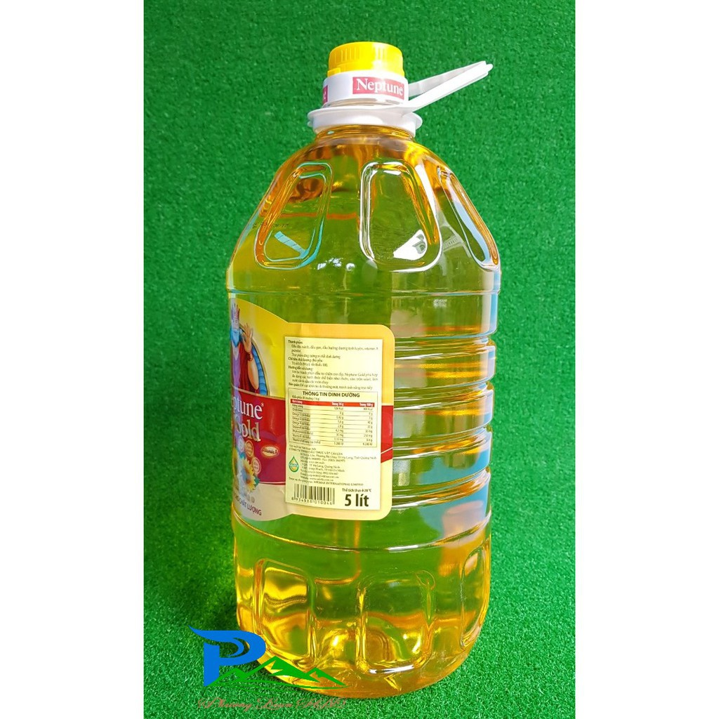
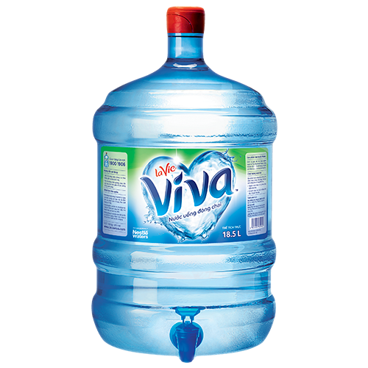
Trò chơi
Mảnh ghép kì diệu
1
2

Slide 3
Câu 1: Kết quả của phép tính 9 + 4 là:
13 B. 3 C. 12 D. 14
15
00
01
02
03
04
05
06
07
08
09
10
11
12
13
14

Slide 4

15
00
01
02
03
04
05
06
07
08
09
10
11
12
13
14
2kg
3kg
Câu 2: Cả gà và vịt nặng số ki- lô- gam là?
A. 5 B. 5KG C. 6kg D. 4kg

Slide 5
Bài 16: Lít – Tiết 1

Slide 6
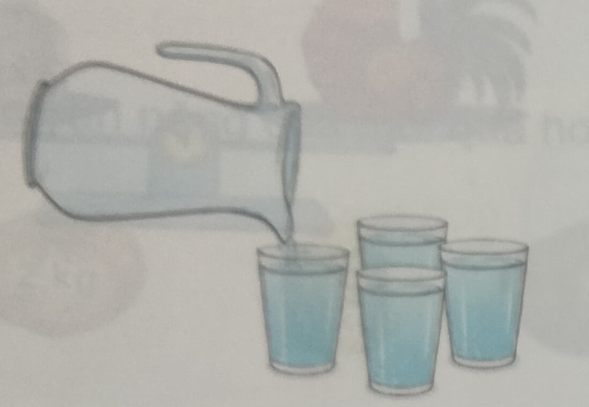
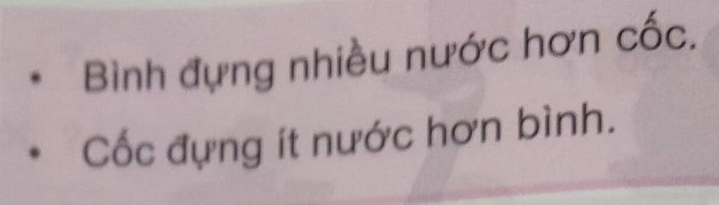
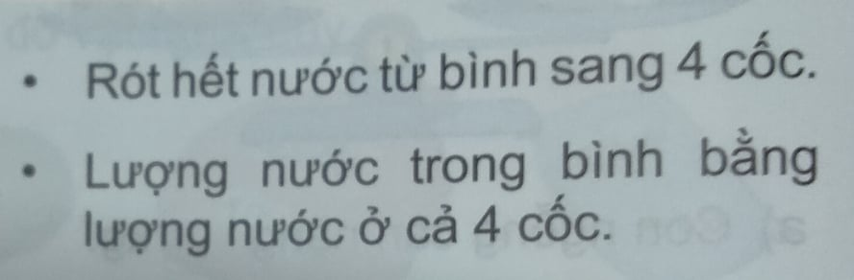
Bài 16: Lít – Tiết 1

Slide 7
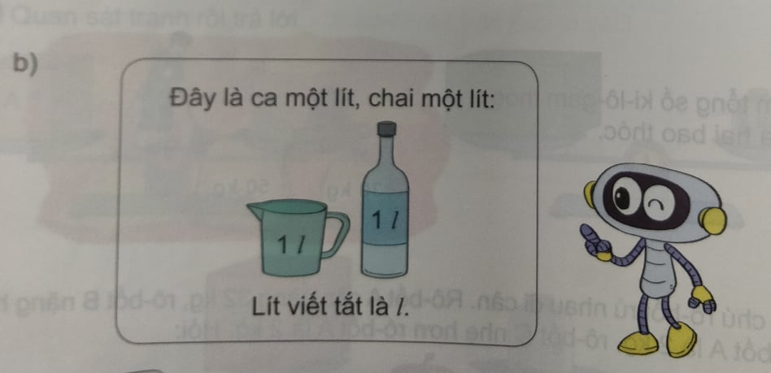
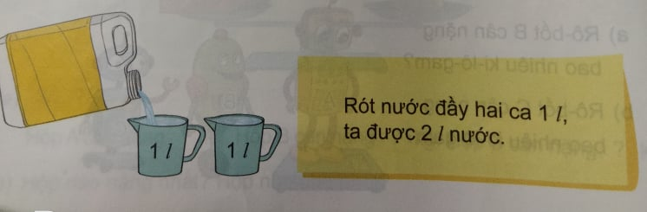
Bài 16: Lít – Tiết 1

Slide 8

Bài 16: Lít – Tiết 1
Hoạt động
Quan sát tranh rồi chọn câu đúng.
1
Đổ hết nước từ ca 1 l được đầy một chai và một cốc (như hình vẽ)
A. Chai đựng 1 l nước.
B. Chai đựng ít hơn 1 l nước.
C. Chai đựng nhiều hơn 1 l nước.

Slide 9




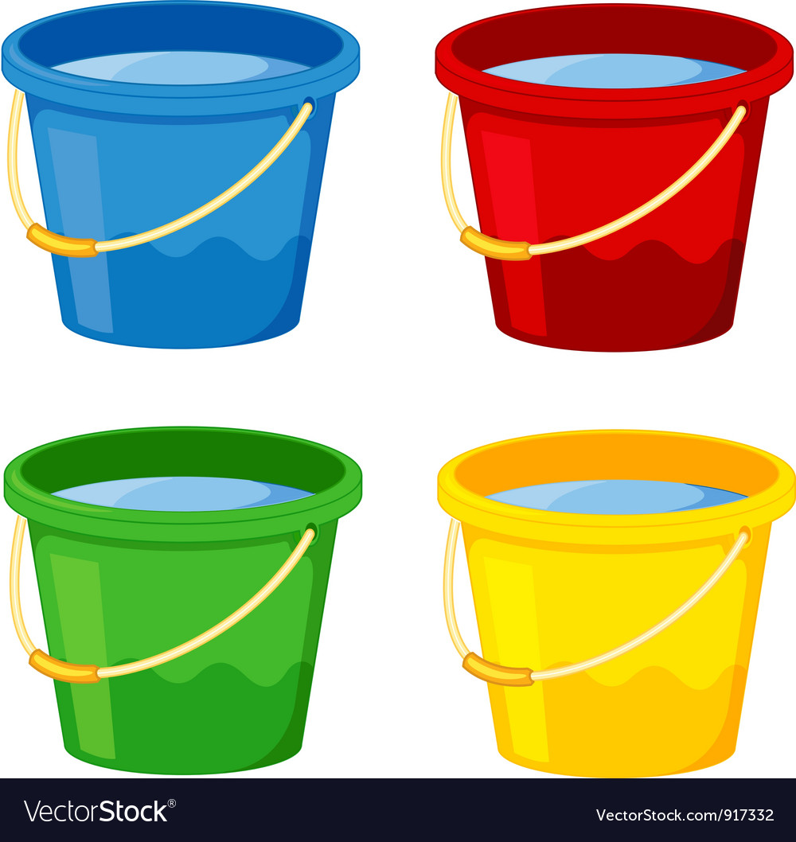
Bài 16: Lít – Tiết 1
2
Số?
Hai lít
Ba lít
?
?
2
l
3
l
Hai mươi lít
Mười lít
Năm lít
?
10
l
?
20
5
l
?
l

Slide 10
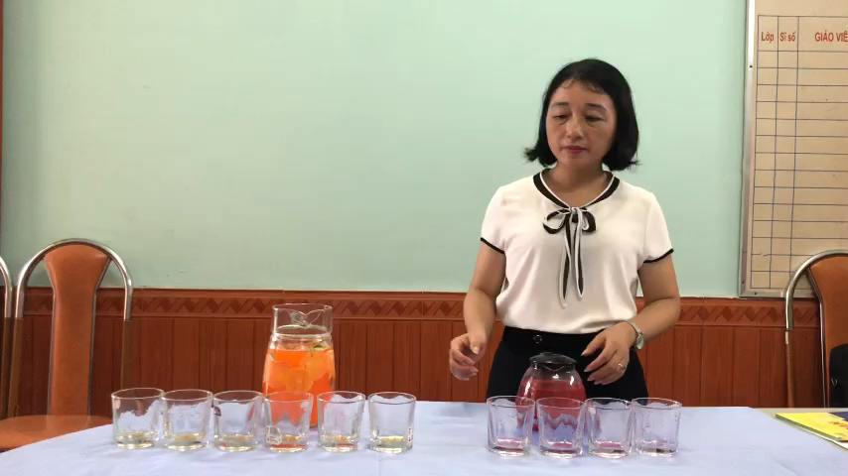

Slide 11

Lớp 2
SIÊU NHÍ GHI NHỚ

Slide 12

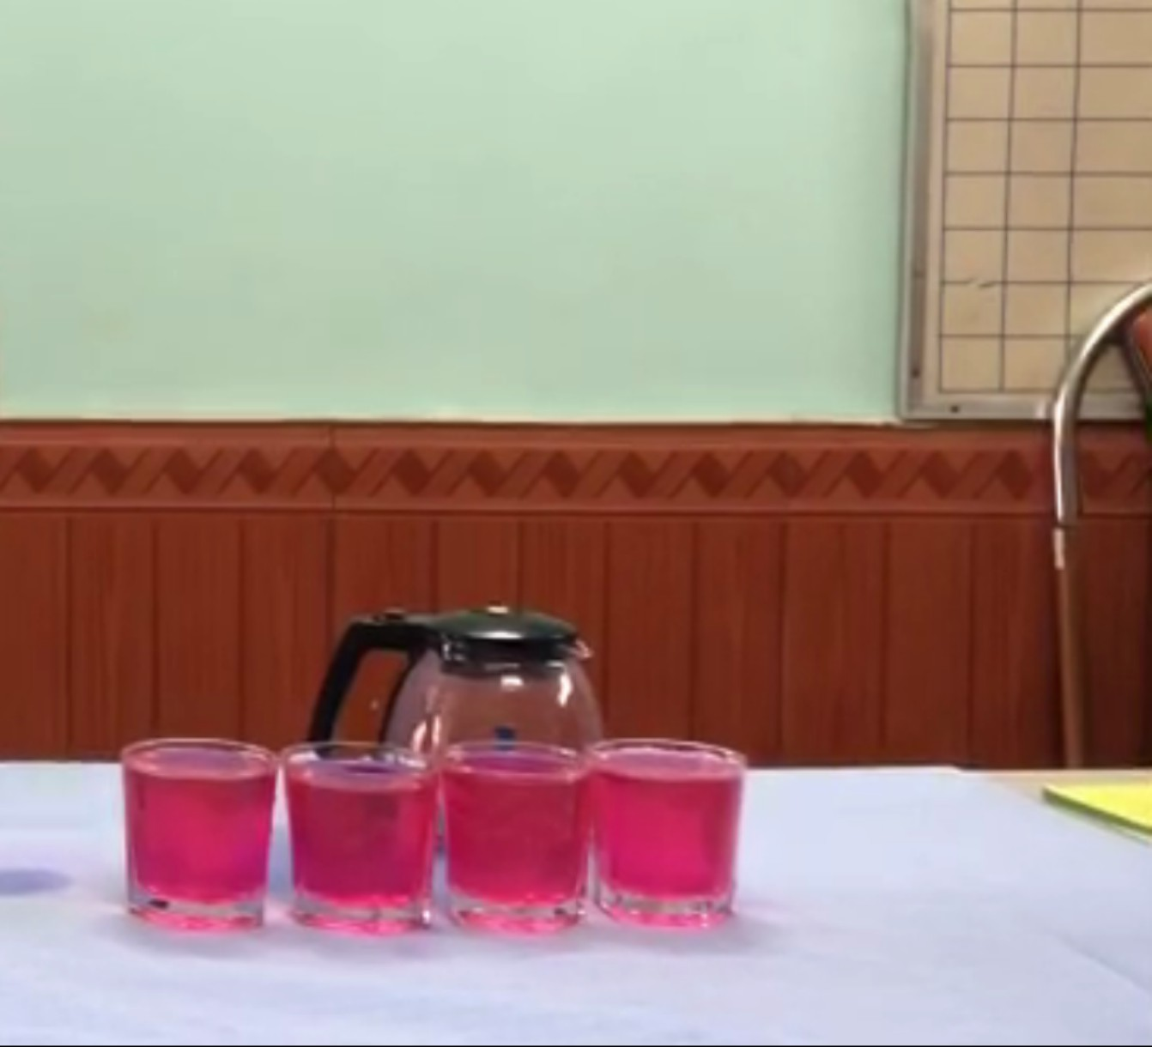
SIÊU NHÍ GHI NHỚ
Câu 1: Lượng nước ở bình chứa nước màu hồng là cốc?
4
Hết giờ
2
13
8
0
1
3
6
7
9
10
11
12
14
5
4
15

Slide 13
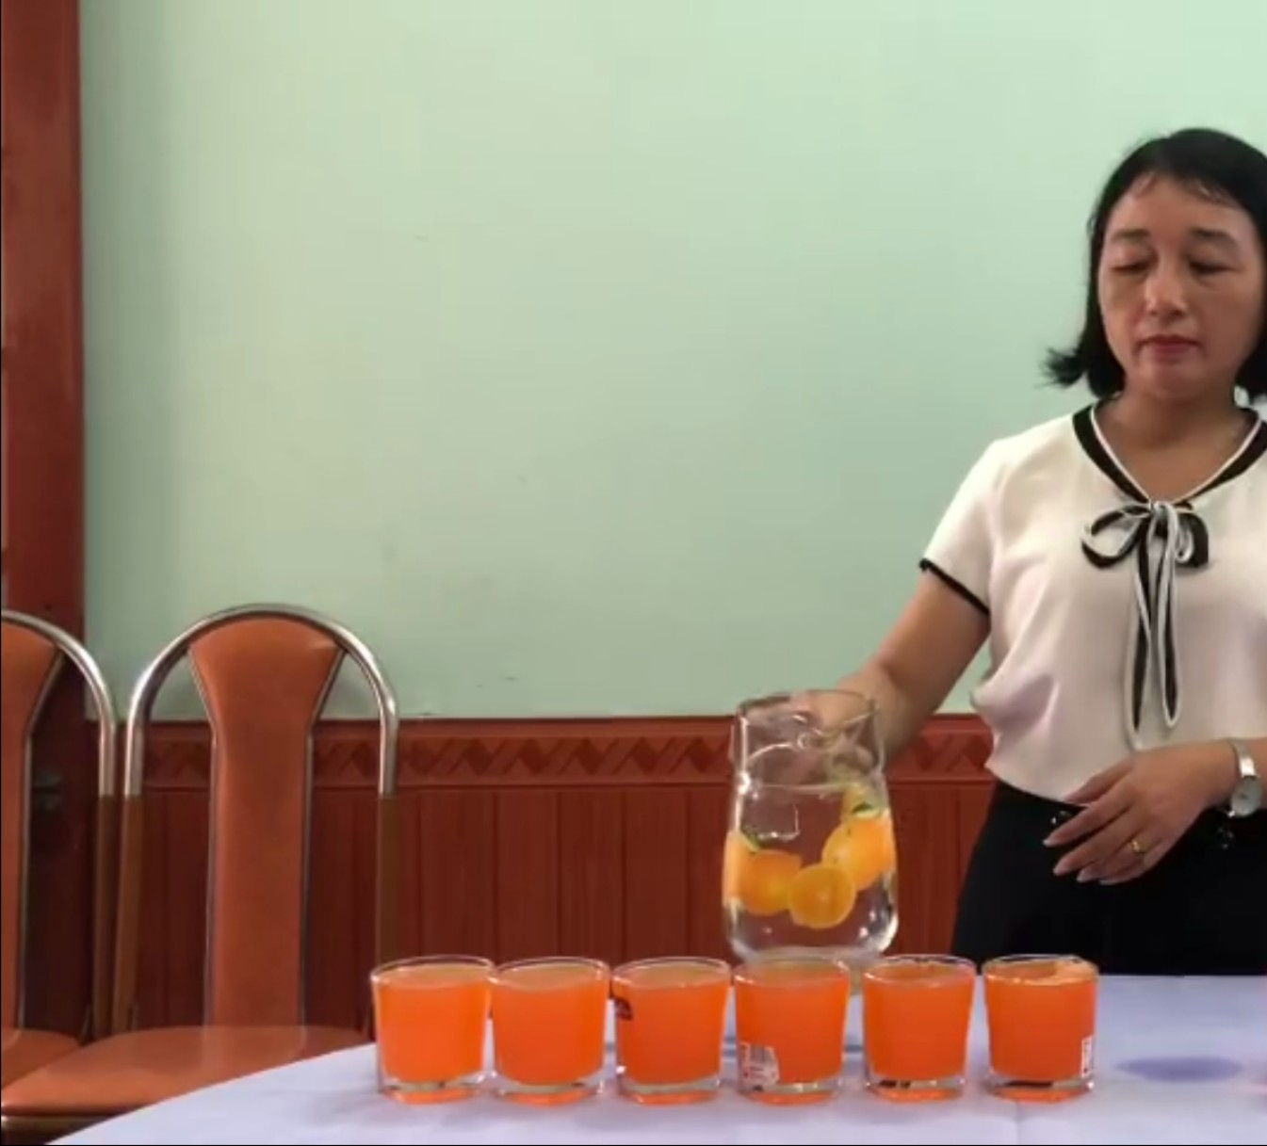
SIÊU NHÍ GHI NHỚ
Câu 2: Lượng nước ở bình chứa nước màu cam là cốc?
6
Hết giờ
2
13
8
0
1
3
6
7
9
10
11
12
14
5
4
15

Slide 14
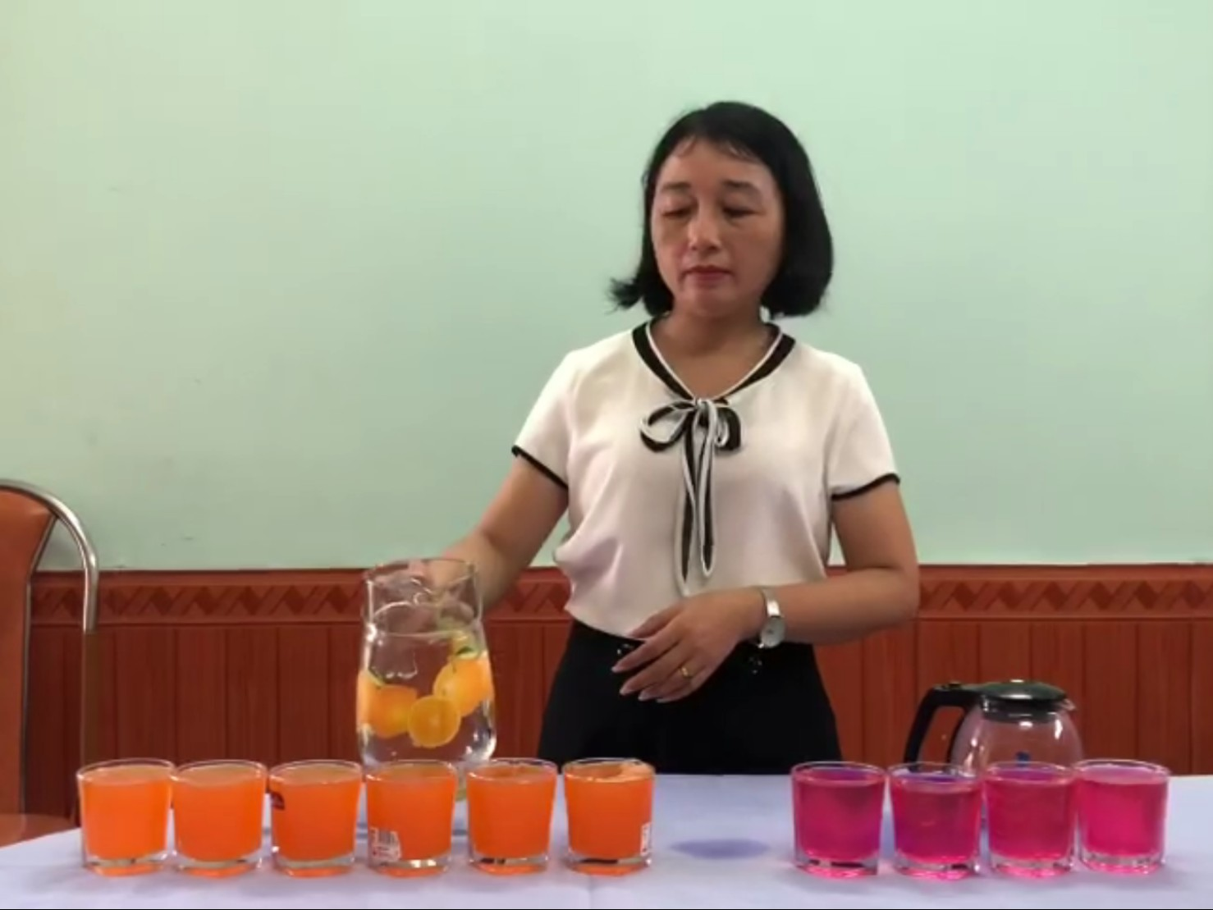
SIÊU NHÍ GHI NHỚ
Câu 3: Lượng nước ở bình chứa nước màu cam nhiều hơn lượng nước ở bình nước màu hồng là cốc?
2
Hết giờ
2
13
8
0
1
3
6
7
9
10
11
12
14
5
4
15

Slide 15
Câu 1: Lượng nước ở bình chứa nước màu hồng là cốc?
4
6
Câu 2: Lượng nước ở bình chứa nước màu cam là cốc?
Câu 3: Lượng nước ở bình chứa nước màu cam nhiều hơn lượng nước chứa ở bình màu hồng là cốc?
2

Slide 16
Bài 16: Lít – Tiết 2

Slide 17
Bài 16: Lít – Tiết 1
Tính( theo mẫu) a) 5 l + 4 l 12 l + 20 l 7 l + 6 l | b) 9 l – 3 l 19 l – 10 l 11 l – 2 l
a) 5 l + 4 l = 9 l 12 l + 20 l = 32 l 7 l + 6 l = 13 l | b) 9 l – 3 l = 6 l 19 l – 10 l = 9 l 11 l – 2 l = 9 l

Slide 18
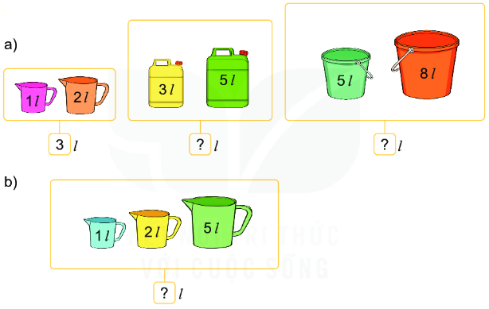
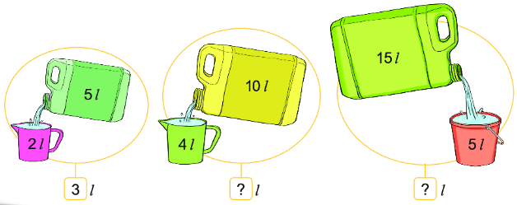
BÀI 16: LÍT – TIẾT 2
2. Số?
8
13
8
3.Trong can còn lại bao nhiêu lít nước?Số?
6
10

Slide 19
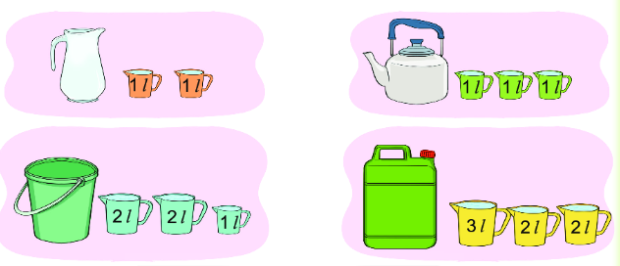
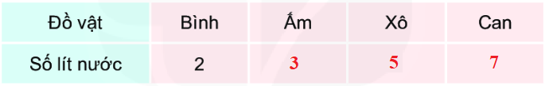
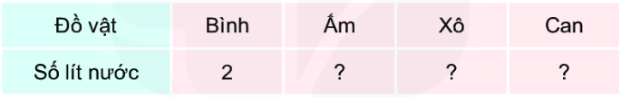
Bài 16: Lít – Tiết 2
Bài 4: Mỗi đồ vật đựng số lít nước bằng tổng số lít nước ở các ca bên cạnh (như hình vẽ).
b) Đồ vật nào đựng nhiều nước nhất? Đồ vật nào đựng ít nước nhất?

Slide 20
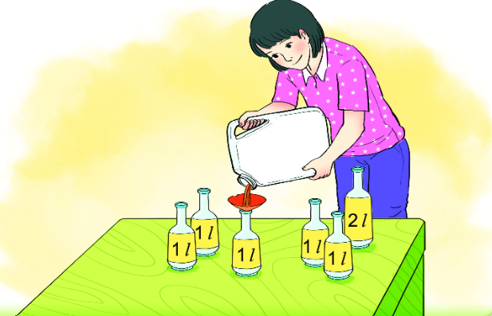
BÀI 16: LÍT – TIẾT 2
Bài 5: Trong can có 15 l nước mắm. Mẹ đã rót 7 l nước mắm vào các chai. Hỏi trong can còn lại bao nhiêu lít nước mắm?
Bài giải
Số lít nước mắm còn lại trong can là:
15 - 7 =
8 (l)
Đáp số:
8 l

Slide 21
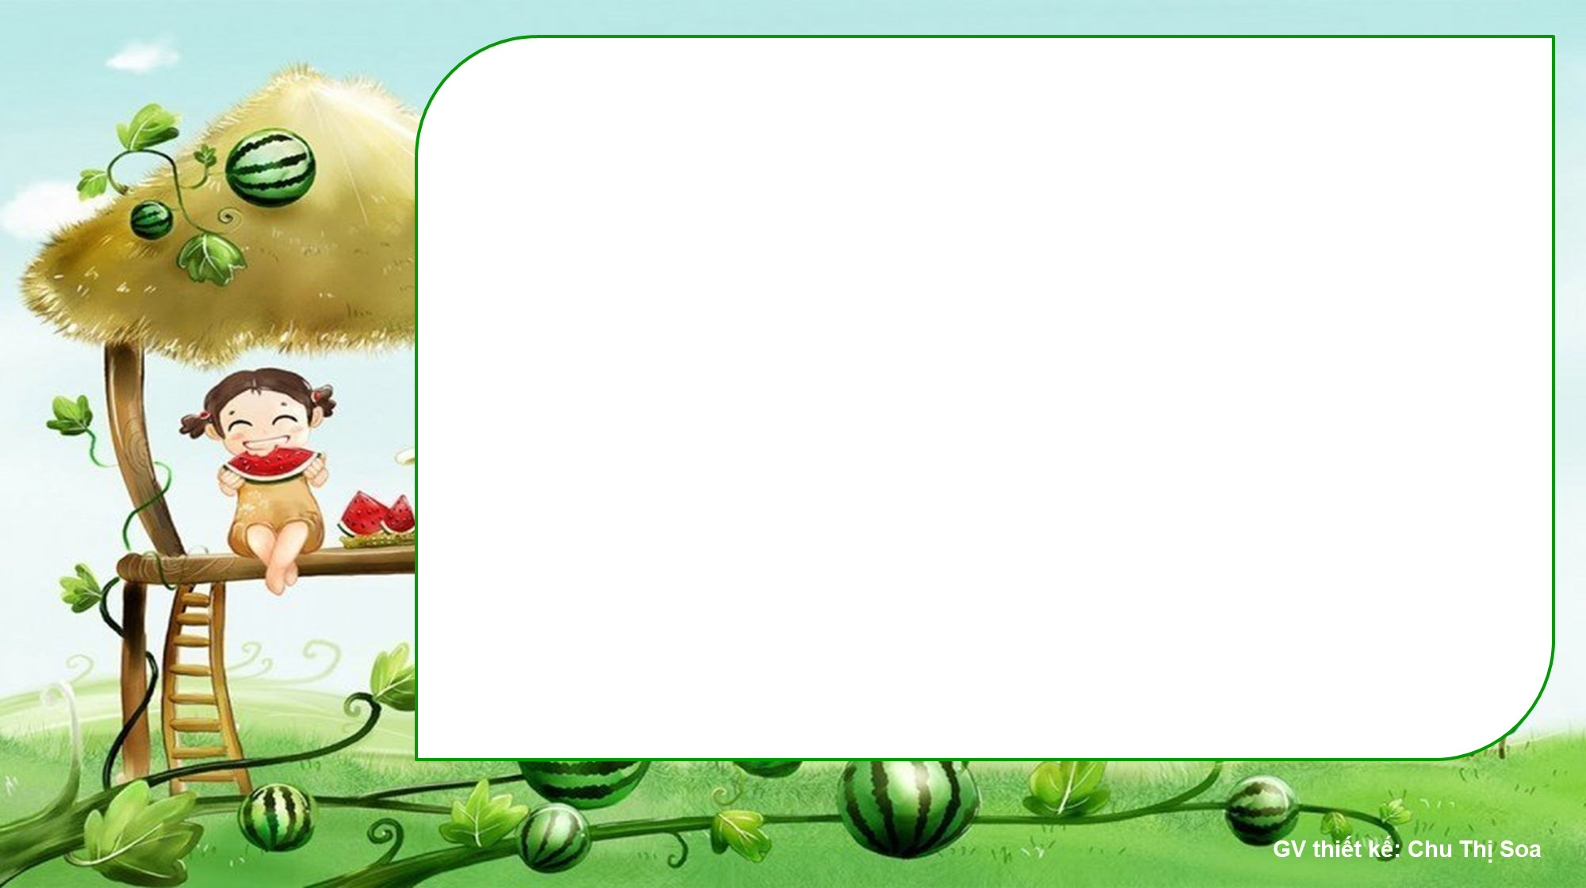
Dặn dò:
1)Hoàn thành vở bài tập Toán
2)Xem trước Bài 17

Slide 22
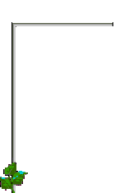


Cảm ơn các thầy cô đã về dự giờ.
Tiết học đến đây đã kết thúc.
Chúc thầy cô nhiều sức khoẻ
Chúc các con chăm ngoan, học giỏi

